Slide 1

卓越科协
Python基本介绍
应欣悦·2022

Slide 2
01
基本情况
Enter title content
02
Python IDE
目录
Enter title content
CONTENTS
04
Python 库
Enter title content
03
其他
Enter title content

Slide 3
基本情况
A designer can use default text to simulate what text would look like. If it is not real text. A designer can use default text to simulate what text would look like.
PART.01

Slide 4
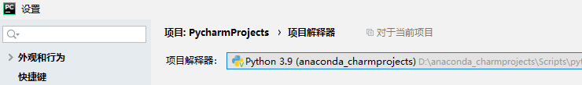
基本情况
计算机不能理解任何除机器语言以外的语言，所以要将其他语言翻译成机器语言。
项目解释器就是python的解释器
看你项目要用哪个python版本
蚂蚁爬和火箭的速度

Slide 5
 | Interpreter(解释器） | compare(编译器)
程序步骤 | 1、创建代码 2、没有文件链接或机器代码生成 3、源语句在执行过程中逐行执行 | 1、创建代码 2、Compile将解析或分析所有语言语句的正确性。如果不正确，则抛出错误 3、如果没有错误，编译器将把源代码转换为机器码 4、它将不同的代码文件链接到一个可运行的程序(称为exe) 5、运行程序
Input(输入) | 每次读取一行 | 整个程序
Output(输出) | 不产生任何的中间代码 | 生成中间目标代码
工作机制 | 编译和执行同时进行 | 编译在执行之前完成
存储 | 不保存任何机器代码 | 存储编译后的机器代码在机器上
执行 | 程序执行是解释过程的一部分，因此是逐行执行的 | 程序执行与编译是分开的，它只在整个输出程序编译后执行
生成程序 | 不生成输出程序，所以他们在每次执行过程中都要评估源程序 | 生成可以独立于原始程序运行的输出程序(以exe的形式)
修改 | 直接修改就可运行 | 如果需要修改代码，则需要修改源代码，重新编译
运行速度 | 慢 | 快
内存 | 它需要较少的内存，因为它不创建中间对象代码 | 内存需求更多的是由于目标代码的创建
错误 | 解释器读取一条语句并显示错误(如果有的话)。你必须纠正错误才能解释下一行 | 编译器在编译时显示所有错误和警告。因此，不修正错误就不能运行程序
错误监测 | 容易 | 难
编程语言 | PHP, Perl, Python, Ruby | C, C++, C#, Scala, Java

Slide 6

基本情况——anaconda 和 python
Anaconda是一个安装、管理python相关包的软件,还自带python、Jupyter Notebook、Spyder,有管理包的conda工具。Anaconda包含了conda、Python在内的超过180个科学包及其依赖项。
anaconda——如果你需要的包要求不同版本的Python，conda同样是一个环境管理器。仅需要几条命令，你可以创建一个完全独立的环境来运行不同的Python版本，同时继续在你常规的环境中使用你常用的Python版本。
安装包大小不同
python自身缺少numpy、matplotlib、scipy、scikit-learn等一系列包，需要安装pip来导入这些包才能进行相应运算。
Anaconda(开源的Python包管理器)是一个python发行版，包含了conda、Python等180多个科学包及其依赖项。包含了大量的包。
PPT下载 http://www.1ppt.com/xiazai/

Slide 7
Python IDE
集成开发环境（IDE，Integrated Development Environment ）
A designer can use default text to simulate what text would look like. If it is not real text. A designer can use default text to simulate what text would look like.
PART.02

Slide 8
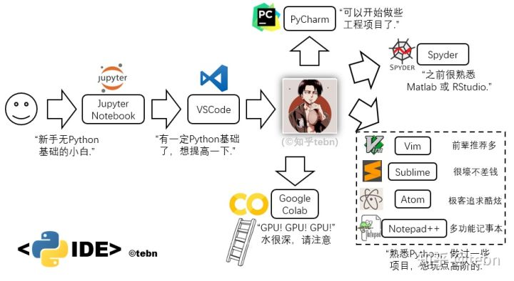
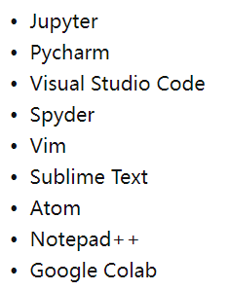
集成开发环境（IDE，Integrated Development Environment ）
集成开发环境是用于提供程序开发环境的应用程序。
一般包括代码编辑器、编译器、调试器和图形用户界面等工具。
没有最好的IDE，只有最适合自己的IDE

Slide 9




集成开发环境（IDE，Integrated Development Environment ）
Jupyter Notebook
1.以网页为基础的交互计算环境。2.可以在网页页面中直接编写代码和运行代码，代码的运行结果也会直接在代码块下显示的程序。
3.做一些快速的函数/模型校验和临时的数据处理和可视化工作。
PyCharm
1.“重量级”的IDE，启动慢，加载项多，配置起来相对复杂。
2.附带的功能也是最多的（比如智能代码补全、 实时错误检查和快速修复功能，轻松进行项目导航等等）
3.使用PyCharm最多的场景是做大规模模型整合部署
Spyder
1.变量查看器（Variable explorer）：类似MATLAB的工作空间，可以方便地查看变量。
2.在Spyder设置后，真的差异不大，感觉除了语法不一样外，就像是在用Matlab/Rstudio。
Visual Studio Code
功能强大且轻巧的免费代码编辑器具有集成工具。较轻量级。
但不适合使用在项目部署中，因为它的都是第三方插件。
.py
.ipynb

Slide 10
Python库
A designer can use default text to simulate what text would look like. If it is not real text. A designer can use default text to simulate what text would look like.
PART.03

Slide 11
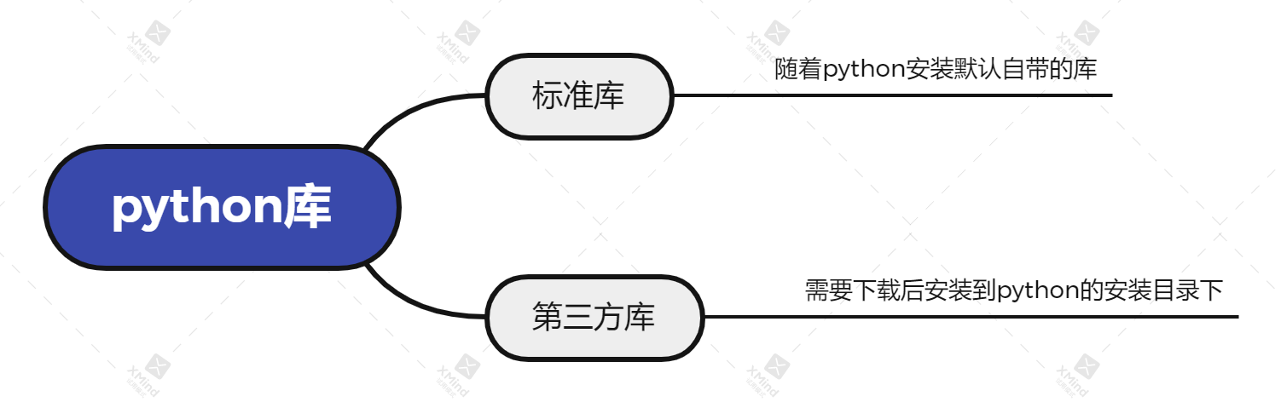
Python库
第三方库： 由其他人员或第三方结构提供的，具有特定功能的模块。
不同的第三方库安装及使用方法不同。
它们调用方式是一样的，都需要用import语句调用

Slide 12
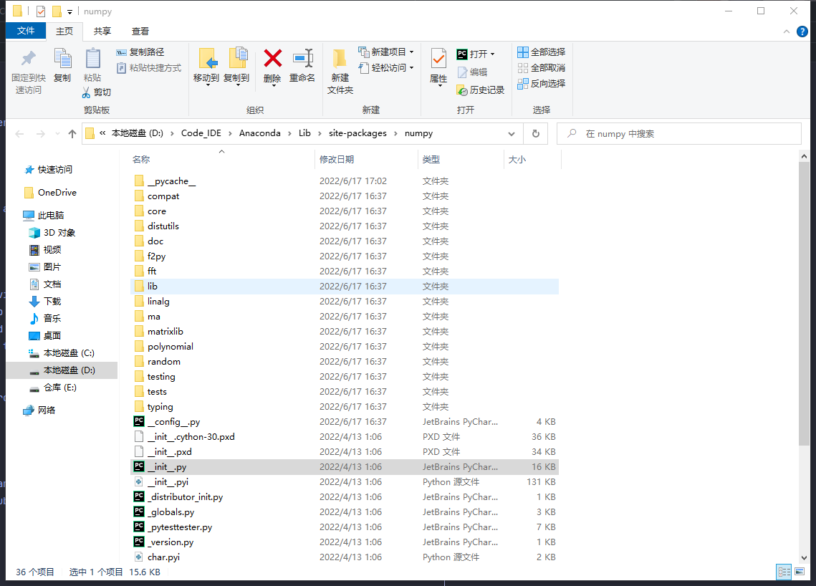
import
import numpy as np
从解释器的lib里面查找
import ... 语句 from ... import ... 语句：Python 的 from 语句让你从模块中导入一个指定的部分到当前命名空间中。小心与自定义的对象重名，导致被覆盖掉了。 from ... import * 语句：导入模块中定义的全部公有名称。这种声明不要过多地使用，可读性极差，而且导入了过多不必要的对象。不过，有时会与 __all__ 一起使用，此时，会一次性导入 __all__ 变量中列出的所有模块。
https://www.cnblogs.com/htzy/p/16171562.html

Slide 13
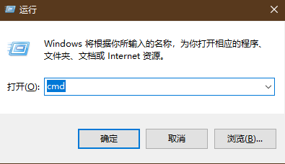
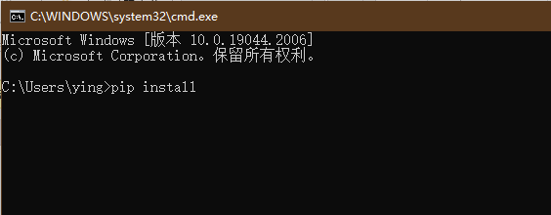
下载第三方库
1.pip
pip是一个安装和管理 Python包的工具，可以对python的包进行管理和升级等操作。
如：pip install numpy
安装NumPy库
install为下载并安装；uninstall为卸载
Win+R

Slide 14
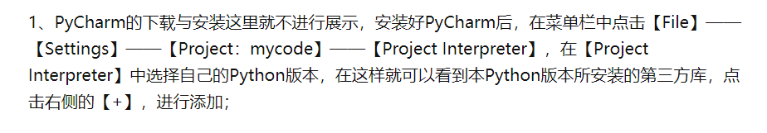
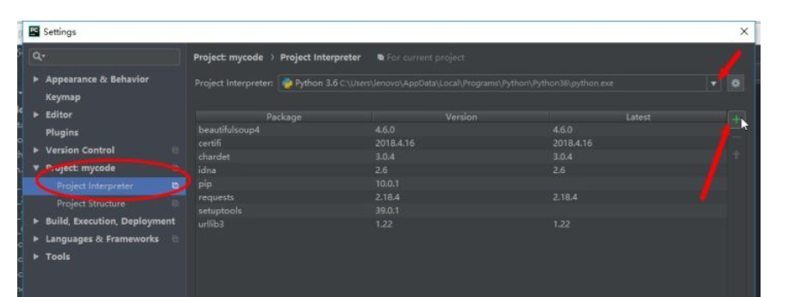
下载第三方库
二、利用PyCharm直接下载

Slide 15
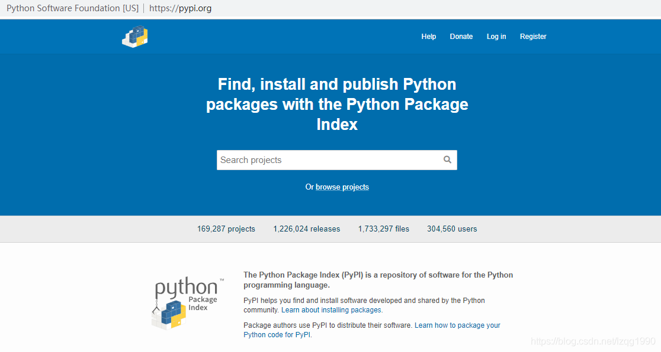
下载第三方库
三.PyPI
https://pypi.org/
可以在 The Python Package Index (PyPI) 软件库（官网主页：https://pypi.org/ ）查询、下载 和 发布 Python包或库。

Slide 16
第三方库
库名 | 用途 | pip安装指令
NumPy | N维数据表示和运算 | pip install numpy
Matplotlib | 二维数据可视化 | pip install matplotlib
PIL | 图像处理 | pip install pillow
Scikit-Learn | 机器学习和数据挖掘 | pip install sklearn
Requests | HTTP协议访问及网络爬虫 | pip install requests
Jieba | 中文分词 | pip install jieba
Beautiful Soup | HTML和XML解析器 | pip install beautifulsoup4
Wheel | Python第三方库文件打包工具 | pip install wheel
PyInstaller | 打包Python源文件为可执行文件 | pip install pyinstaller
Django | Python最流行的Web开发框架 | pip install django
Flask | 轻量级Web开发框架 | pip install flask
WeRoBot | 微信机器人开发框架 | pip install werobot
SymPy | 数学符号计算工具 | pip install sympy
Pandas | 高效数据分析和计算 | pip install pandas
当然还有其他很多深度学习的框架，但不是直接pip可以实现的，需要自己搜索下载

Slide 17
其他
A designer can use default text to simulate what text would look like. If it is not real text. A designer can use default text to simulate what text would look like.
PART.04

Slide 18
github
1.GitHub是基于git实现的代码托管。
GitHub有一个很强大的功能就是，你在服务器上边可以创建一个库（稍后会介绍怎么创建），写代码是一件很重的任务，尤其是很多人完成一个很大的项目的时候，就十分的复杂，一群人一起来写某个项目，大家完成的时间，完成的进度都是不相同的，你写一点我写一点，甚至可能你今天写的出现了错误，影响到了我昨天写的代码，最后怎么才能将大家的代码轻松的汇总起来，又怎么在汇总所有人的代码之后发现错误等等一系列问题。
2.发现GitHub上优质开源项目的地方
查找资料：1.翻译 2.上github上搜 3.找到结果

Slide 19
Python在数模中的运用
算法方法
数据
画图
import numpy as py
import pandas as pd
import matplotlib.pyplot as plt

Slide 20
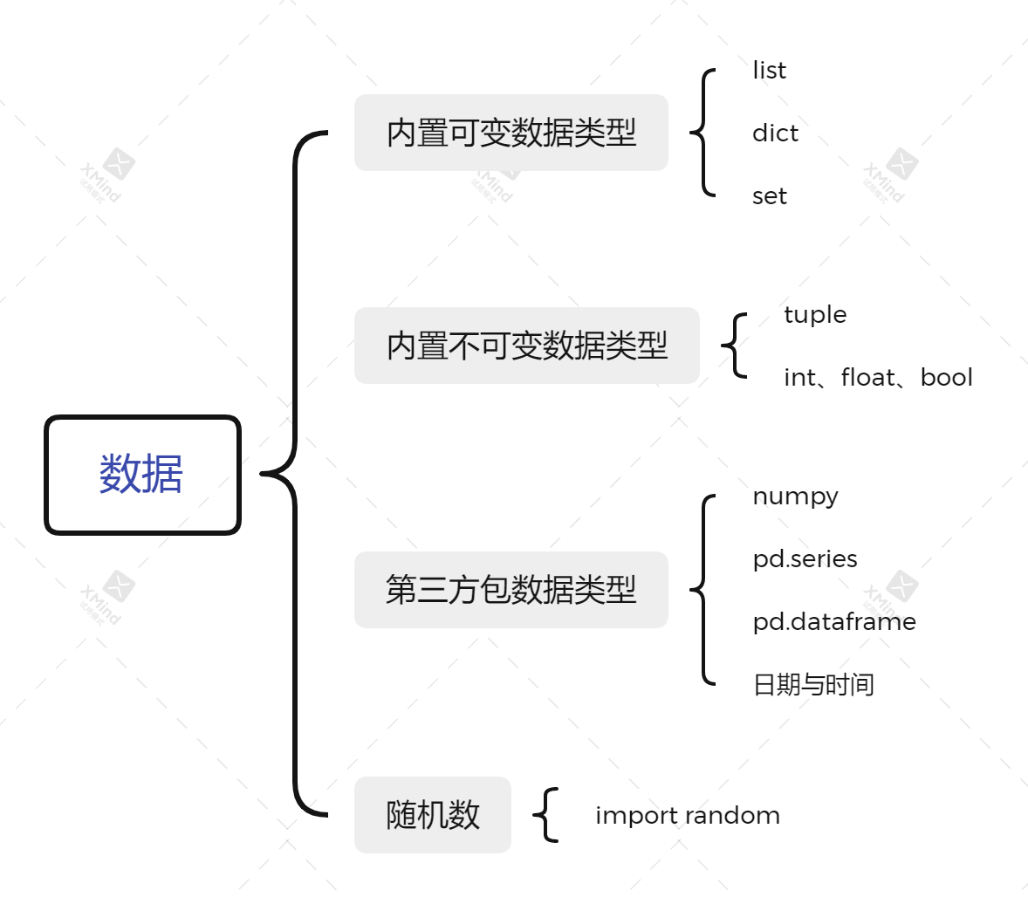
数据

Slide 21
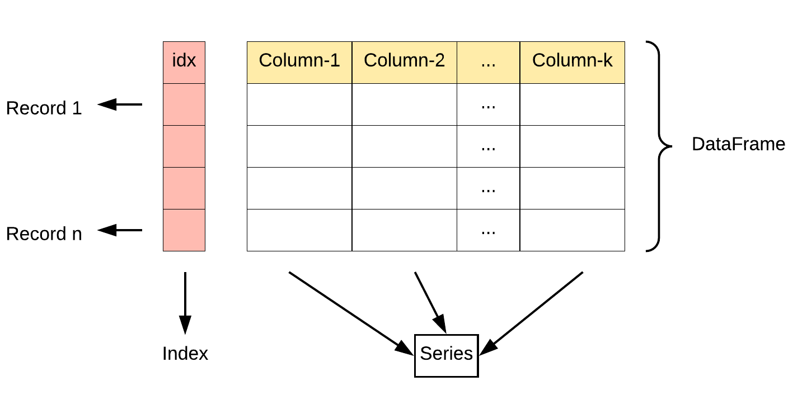
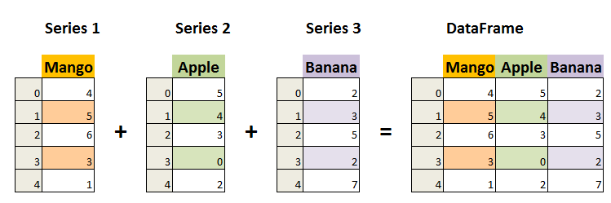
Dataframe
DataFrame 是一个表格型的数据结构，它含有一组有序的列，每列可以是不同的值类型（数值、字符串、布尔型值）。
DataFrame 既有行索引也有列索引，它可以被看做由 Series 组成的字典（共同用一个索引）

Slide 22
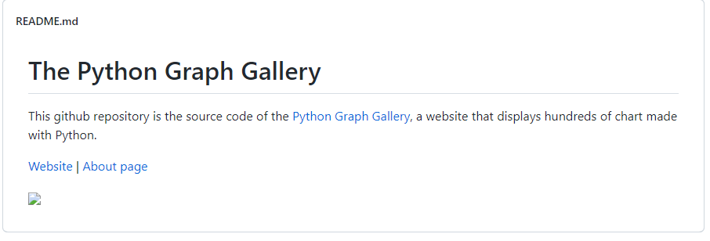
图像绘制——网站
GitHub - holtzy/The-Python-Graph-Gallery: A website displaying hundreds of charts made with Python
Python Graph Gallery (python-graph-gallery.com)

Slide 23
提示
1.和计算机打交道就把中文丢丢掉
不要出现在电脑目录和文件名里
不然出莫名其妙的错误
只能出现在注释里
2.遇到报错，及时百度，及时csdn，及时谷歌。或者卸载重来。
3.电脑做好文件的管理，分门别类
4.代码一定要多敲，多去理解，只看视频或者只看书是没用的。

Slide 24
下面进行操作
2022

